Slide 1
ВЫПУСКНАЯ КВАЛИФИКАЦИОННАЯ РАБОТА по курсу «Data Science Pro» Тема: Прогнозирование конечных свойств новых материалов (композиционных материалов).
Токарева Людмила Евгеньевна

Slide 2
Постановка задачи
Обучить алгоритм машинного обучения, который будет определять значения:
Модуль упругости при растяжении, ГПа;
Прочность при растяжении, МПа.
^{1.}
Композиционные материалы — это искусственно созданные материалы, состоящие из нескольких других с четкой границей между ними. Композиты обладают теми свойствами, которые не наблюдаются у компонентов по отдельности. При этом композиты являются монолитным материалом, т.е. компоненты материала неотделимы друг от друга без разрушения конструкции в целом. Яркий пример композита — железобетон.
Написать нейронную сеть, которая будет рекомендовать
соотношение матрица-наполнитель.
^{2.}
Написать приложение, которое будет выдавать прогноз, полученный в задании 1 или 2 (один или два прогноза, на выбор).
³
Сделать commit приложения на github.com.
⁴

Slide 3
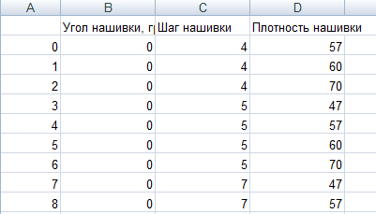
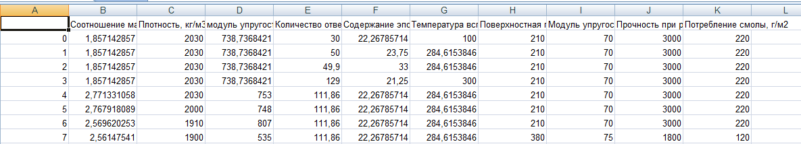
Входные данные
Первый анализ данных
В качестве входных данных нам был дан zip архив включающий в себя два Excel файла с данными:
X_bp.xlsx (1023 строки)
X_nup.xlsx (1040 строк)
Методом визуального наблюдения устанавливаем, что данные в файлах являются структурированными. Каждое свойство хранится в отдельной колонке (10 и 3 колонок данных соответственно), значения представляет собой числа с десятичным разделителем. Первая колонка – индекс (целое число). Первая строка содержит наименование свойств, указанных в колонках.
^{Рисунок}

Slide 4


Объединение таблиц
Признаки объединенного датасета
Согласно условию задачи необходимо объединить две таблицы по индексу методом INNER JOIN и таким образом получить новый датасет в который войдут строки, присутствующие в обоих таблицах.
Название | Тип данных | Наличие пустых значений | Уникальных значений
1 | 2 | 3 | 4
Соотношение матрица-наполнитель | float64 | нет | 1014
Плотность, кг/м3 | float64 | нет | 1013
модуль упругости, ГПа | float64 | нет | 1020
Количество отвердителя, м.% | float64 | нет | 1005
Содержание эпоксидных групп,%_2 | float64 | нет | 1004
Температура вспышки, С_2 | float64 | нет | 1003
Поверхностная плотность, г/м2 | float64 | нет | 1004
Модуль упругости при растяжении, ГПа | float64 | нет | 1004
Прочность при растяжении, МПа | float64 | нет | 1004
Потребление смолы, г/м2 | float64 | нет | 1003
Угол нашивки, град | float64 | нет | 2
Шаг нашивки | float64 | нет | 989
Плотность нашивки | float64 | нет | 988
SELECT поля INTO "full_X_bp "
FROM "X_bp" AS A INNER JOIN "X_nup" AS B
ON A."indx" = B."Indx";
X_bp_nup_df = pandas.DataFrame.concat([X_bp_df, X_nup_df], axis=1, join="inner")
В результирующей выборке будет 1023 строки и 13 колонок (свойств материалов)
Командой pandas.DataFrame.info() можно получить признаки датасета.

Slide 5
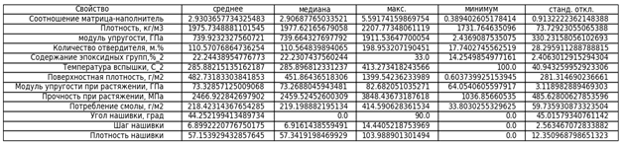
Описательная статистика
Согласно заданию необходимо получить показатели описательной статистики набора данных (среднее, медиану, максимальное, минимальное и стандартное отклонение).
Статистические функции PostgreSQL:
AVG(поле), percentile_cont(0.5), MAX(поле), MIN(поле),stddev(поле)
Статистические функции pandas.DataFrame: describe(), mean(), median(), max(), min(), std()

Slide 6
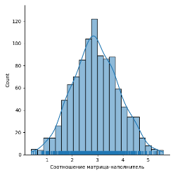
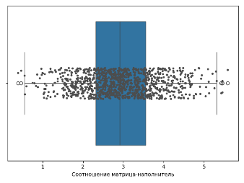
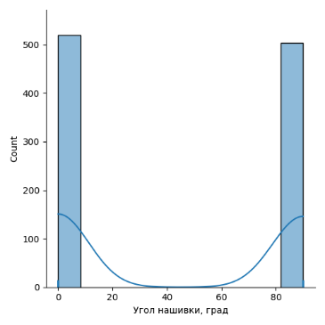
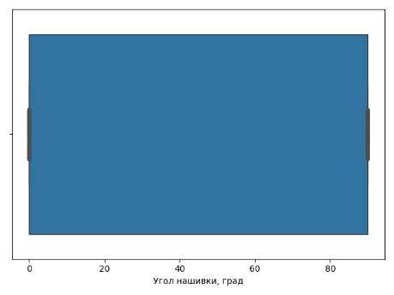
Плотность распределения и ящик с «усами»
Библиотека Seaborn и ее функции displot, rugplot, boxplot, stripplot позволяют построить плотность распределения и ящик с «усами».
Из гистограмм распределения переменных и диаграмм «ящик с усами» видно, что все признаки, кроме «Угол нашивки», имеют нормальное распределение (график в виде «колокола»), принимают неотрицательные значения и непрерывны. Также визуально видны «выбросы» – аномальные значения, которые отрицательно будут сказываться на выявлении общей закономерности и процессу обучения и предсказания.

Slide 7
МММ()м
Выявление выбросов (аномалий)
Есть следующие методы выявления выбросов для признаков с нормальным распределением:
^{1.}
Метод стандартного отклонения (3-х сигм), где верхняя (Limmax) и нижняя (Limmin​) граница выбросов определяются по формуле:
Limmax ​= mean + Ns​∗S
Limmin ​= mean - Ns​∗S ,
где mean - среднее значение;
S - стандартное отклонение;
Ns = 3 - заданное число стандартных отклонений (3-х сигм);
Метод межквартильных расстояний, где верхняя (Limmax) и нижняя (Limmin​) граница выбросов определяются по формуле:
Limmax​=Q3​+Ni​∗IQR
Limmin​=Q1​−Ni​∗IQR ,
где Q3 - третий квартиль (значение 75%);
Q1 - первый квартиль (значение 25%);
IQR — интерквартильное расстояние (или интерквартильный размах), определяемое по формуле IQR= Q3− Q1;
Ni​ = 1.5 — заданное число интерквартильного размаха.
^{2.}

Slide 8
Фильтрарция данных методом трех сигм
Реализовать формулы отсечения выбросов можно как средствами PostgreSQL конструкцией языка запросов SQL, так и Pandas.DataFrame.
SELECT * FROM public."full_X_bp" WHERE mat_nap > ((SELECT AVG(mat_nap) FROM public."full_X_bp") - 3.0 * (SELECT stddev(mat_nap) FROM public."full_X_bp" )) AND mat_nap < ((SELECT AVG(mat_nap) FROM public."full_X_bp") + 3.0 * (SELECT stddev(mat_nap) FROM public."full_X_bp" ))….
Из 1023 строк остается 1002 строки удален 21 выброс
for i in filtered_df.columns:
filtered_df = filtered_df[(filtered_df[i] > filtered_df[i].mean() - 3 *filtered_df[i].std())
&
(filtered_df[i] < filtered_df[i].mean() + 3 *filtered_df[i].std())]
Из 1023 строк остается 1000 строк. Удалено 23 выброса

Slide 9
Задача регрессии
Предсказание значений вещественной, непрерывной переменной — это задача регрессии.
В настоящее время разработано много математических методов регрессионного анализа и многие из них реализованы в программные алгоритмы, например, для Python такие алгоритмы собраны в библиотеку scikit-learn.
Математические методы регрессивного анализа и их релизация в библиотеке scikit-learn, например:
Математический метод регрессивного анализа | Функция библиотеки scikit-learn | Гиперпараметры со значениями по умалчанию
Линейная регрессия лассо | Lasso | {'alpha': 1.0, 'copy_X': True, 'fit_intercept': True, 'max_iter': 1000, 'positive': False, 'precompute': False, 'random_state': None, 'selection': 'cyclic', 'tol': 0.0001, 'warm_start': False}
Использование:
объявить объект reg = Lasso()
обучить histoty = reg.Fit(X_train, Y_train)
предсказать predict = reg.predict(x_train

Slide 10
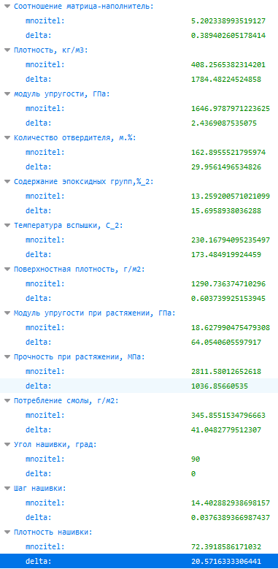

Нормализация данных и разделение на 3 датасета
Json
Нормализация данных это процесс предпроцессинга, приводящий данные к одному масштабу от значения от 0 до 1
Имеются средства sklearn.preprocessing.StandardScaler и sklearn.preprocessing.MinMaxScaler, но мы будем испольховать ручную нормалицацию по формуле (x – min()) / (max() – min()) с сохранением значений дельты и множителя для каждого поля.
Разделим нормализованные данные на три датасета, где целевой параметр поставим в последней колонке. Это позволить выделять входные параметры конструкцией X = values[:,:-1] # все кроме последнего и выходные параметры конструкцией Y = values[:,-1] # только последний.
Модуль упругости
Модуль прочности
Материал - наполнитель
Модуль прочности

Slide 11
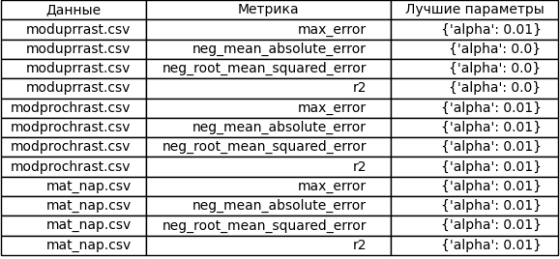
Подбор гиперпараметров
Гиперпараметры
LinearRegression
Lasso
Ridge
svm.SVR
neighbors.KneighborsRegressor
tree.DecisionTreeRegressor
ensemble.RandomForestRegressor
ensemble.GradientBoostingRegressor
С помощью GridSearchCV провожу оценку параметров с использование поиска по сетке с перекрестной проверкой с количеством блоков 10. Перекрестная проверка уже встроена в GridSearchCV, а количество блоков указывается в параметрах функции GridSearchCV - cv = 10, а значения гиперпараметров, которые необходимо перебирать, указывается в массиве. Такую операцию провожу для каждой модели и каждого целевого параметра.
Модуль упругости
Модуль прочности
Материал - наполнитель
Рекомендованные параметры

Slide 12
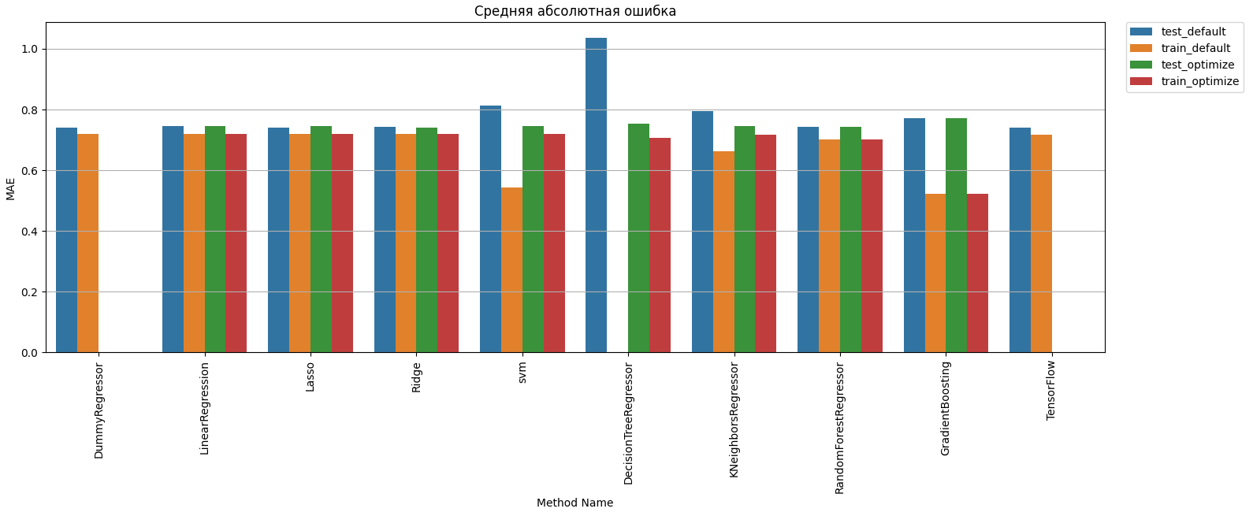
Испытание моделей
Настройки по умолчанию (default) и оптимальные (optimize)
DummyRegressor
LinearRegression
Lasso
Ridge
svm.SVR
neighbors.KneighborsRegressor
tree.DecisionTreeRegressor
ensemble.RandomForestRegressor
ensemble.GradientBoostingRegressor
Скриптами (9_examine_mod_upr.py, 9_examine_mat_nap.py, 9_examine_modprocn.py) в цикле запускаю обучение и тестирование моделей с параметрами по умолчанию, т.е. модель из «коробки», и оптимально настроенными параметрами. Накапливаю оценочные показатели для тестовой и тренировочной выборки, для оптимальных и «дефолтовых» настроек и на основании, которых выстраиваю сравнительные графики и таблицу оценочных метрик В перечень моделей добавлен DummyRegressor, который делает прогнозы, используя простые правила. Этот регрессор полезен в качестве простой базовой линии для сравнения с другими (реальными) регрессорами.
Train, test
Модуль упругости
Train, test
Модуль прочности
Train, test
Материал - наполнитель

Slide 13

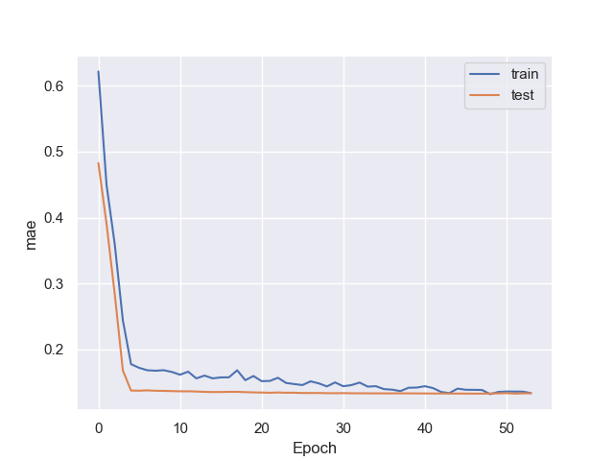
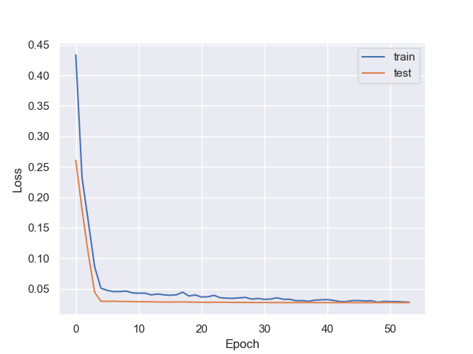
TensorFlow
В качестве рабочего варианта модели для предсказаний написания приложения выберем tensorflow, которая имеет встроенную функцию сохранение обученной модели, которую можно загрузить из приложения и использовать в работе. Создание модели, обучение, тестирование и отображение хода обучения, а также сохранение обученной модели в файл выполним скриптами 12.1_keras__modupr.py, 12.2_keras_modproch.py, и 12.3_keras__mat_nap.py и соответственно получим файлы сохраненных моделей moduprmodel.keras, modprochrastmodel.keras и mat_napmodel.keras.
Ход обучения модели
На графиках обучения видно, что с этапами обучения (эпохами) количество ошибок уменьшается, и когда результат практически не улучшается заканчивается обучение функцией ранней остановки.

Slide 14
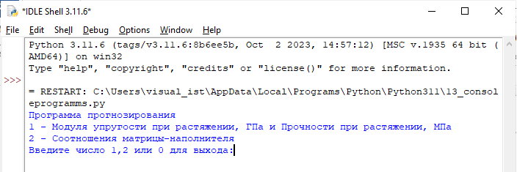
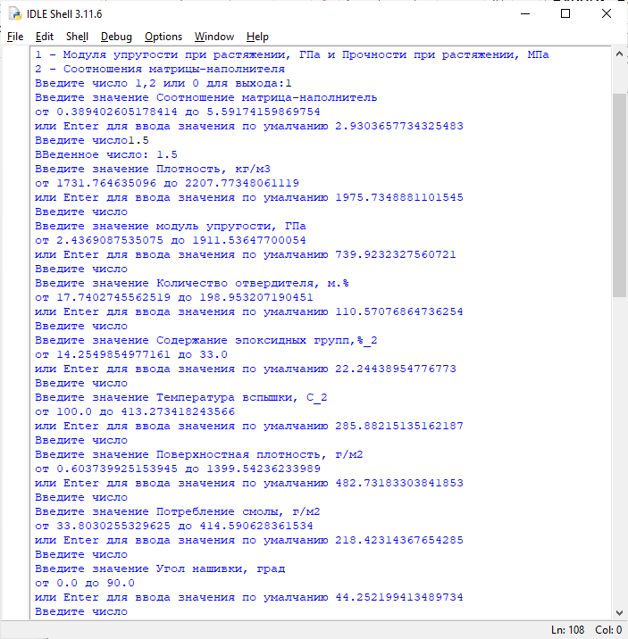
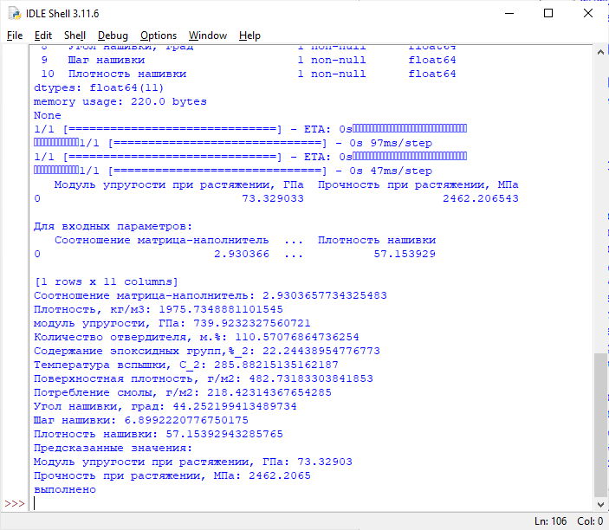
Интерфейс приложения

Slide 15
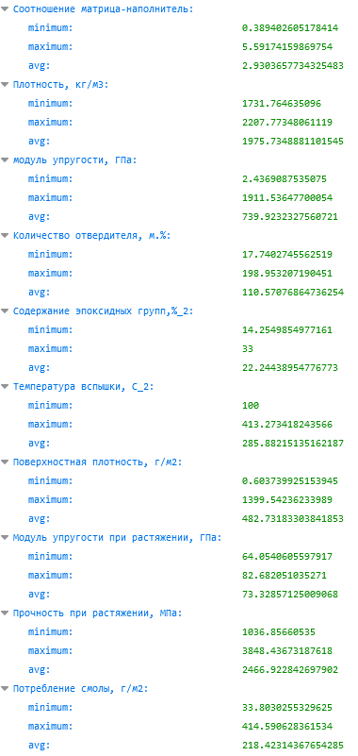
Разработка приложения
Json
Json
Подсказки по предельным значениям и значения по умолчанию
INPUT
Нормализация данных
LOAD
PREDICT
Сохраненные модели
Денормализация данных
Прогнозированные свойства

